Slide 1
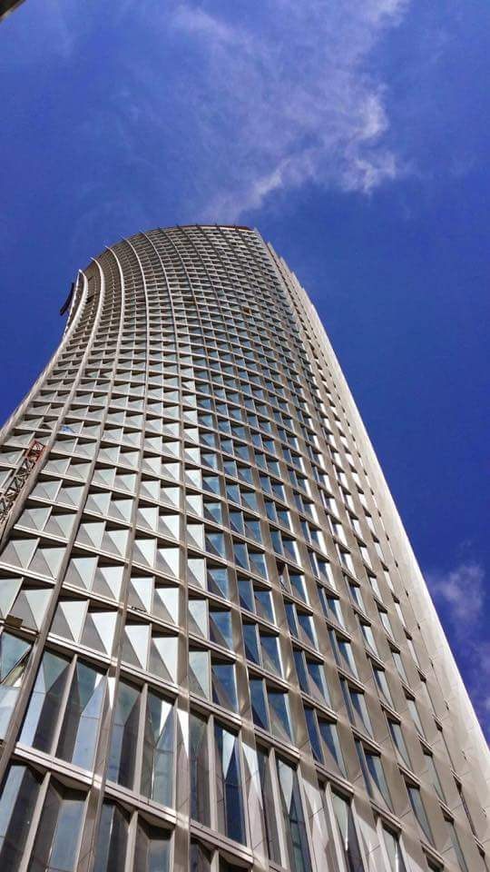
TUTORIAL TWITTER KEPADA CPAB 9 Mac 2018
TWEET BERANGKAI – HALATUJU BARU JKR DALAM TWEET & SYNERGIC COLLABORATION
Bahagian Komunikasi Korporat,
Cawangan Dasar dan Pengurusan Korporat,
JKR Malaysia

Slide 2
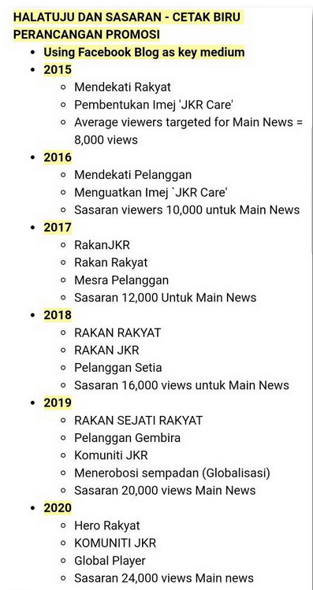
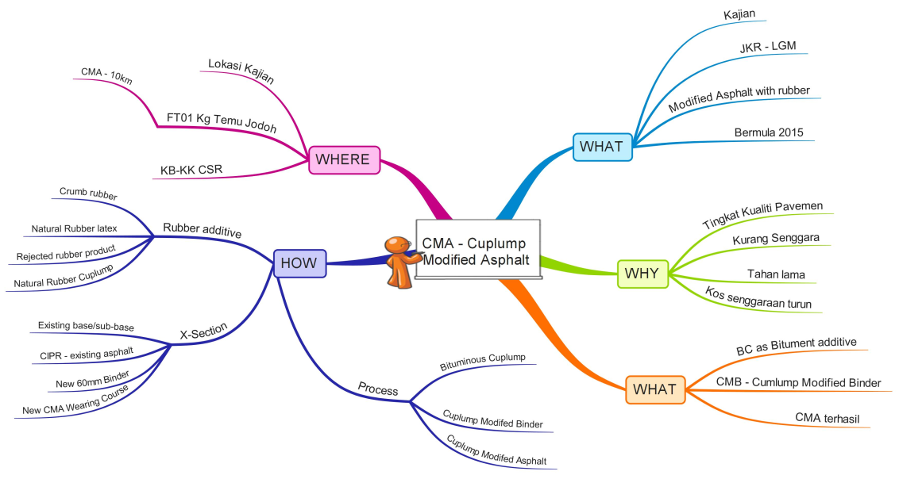
PERANCANGAN
PLANNING A THREADED TWIT
Bangunkan bahan yang hendak di tweet secara berangkai
Boleh gunakan Mindmap atau Structured Notes untuk menyusun ide dengan teratur
Evernote yang merupakan bundled apps dalam smartphones adalah sesuai digunakan untuk terus tweet dari talipon pintar

Slide 3
DRAFTING THE TWEET
MULA MENDERAF
Gunakan perisian Words untuk menderaf Twit dan menyusun mengikut struktur dan flow yang ingin dibuat. Dengan Words kita boleh menyemak Words Count supaya tidak melebihi 280 mak yang dibenarkan.
Contoh yang telah digunakan oleh @jkrmalaysia untuk Misi Hijau JKR

Slide 5
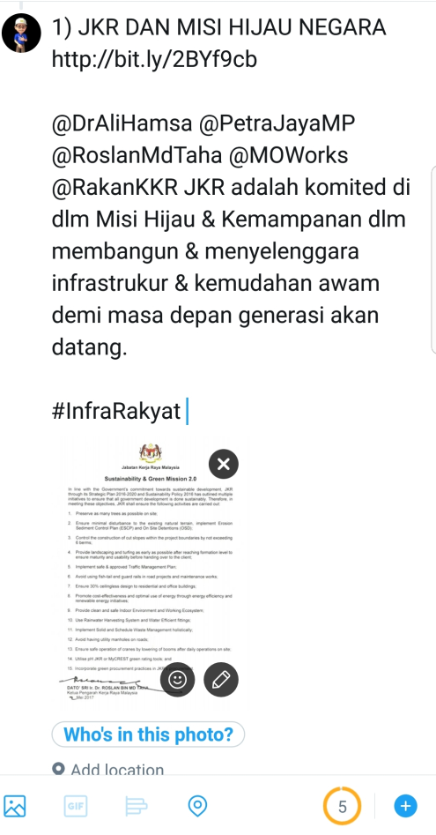
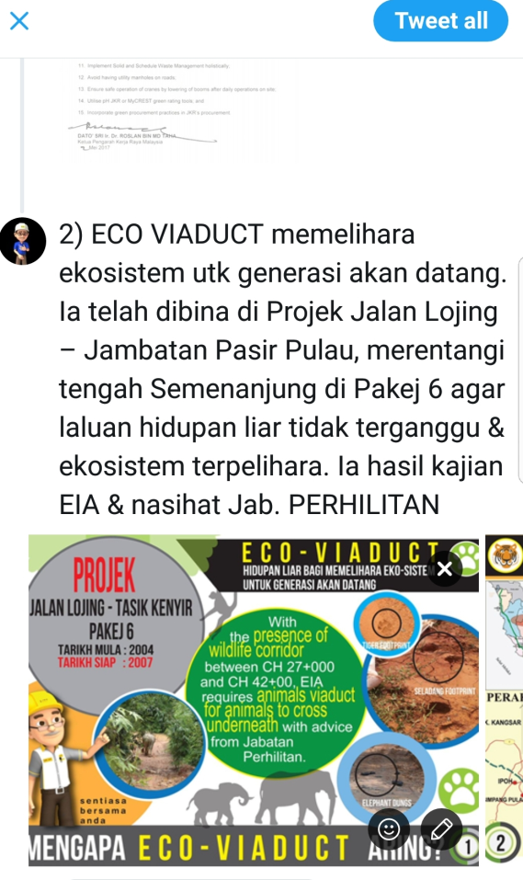
TWEET BERANGKAI
MULA TWEET;
Outcome – Hasil Tweet
https://twitter.com/JKRMalaysia/status/961508960686694400?s=08
Contoh Lain;
https://twitter.com/S_FRamli/status/964344183665209344

Slide 6
KOLABORASI BERSINERGIK /
SYNERGIC COLLABORATION – HALATUJU BARU JKR

Slide 7
KOLABORASI SINERGIK
Twitter adalah wadah baru yang meningkat populariti dalam mengenengahkan isu-isu semasa dan memberi penjelasan pantas agar persepsi negatif yang timbul dapat cepat ditangkis dan perbetulkan sebelum menular dan mendatangkan 'damage' kepada imej Jabatan.
- It is a War of Perception - kata YAB PM
KEADAAN SEMASA
Akaun rasmi jkr di @jkrmalaysia di kendalikan oleh BKK
Pengarah-pengarah termasuk DS KPKR ada Twitter Handle masing-masing, contoh; @RoslanMdTaha @Zulakmal8 @tkpinfra
Pegawai-pegawai yang ada twitter handle sendiri
Ada cawangan yang sudah ujudkan akaun cawangan, eg @CawJalanJKR @CKBA1_JKR @CerunJKR @CREaTEJKR
Ada Cawangan yang ujudkan akaun peringkat Bahagian dan Pasukan projek, eg di Cwg Jalan: @Bpp_utaracj @ECERJKRTeam @BppJalan @BpptimurCjJkr @BPPZontengah

Slide 8
KOLABORASI SINERGIK
SYNERGY IN ACTION
@JKRMalaysia tweet sebagai lidah rasmi JKR Malaysia (AKAUN RASMI)
@JKRMalaysia pick-up tweets from Top Mgmt dan Pengarahs, kemudian QT atau compose another tweet untuk siaran rasmi, samada Simple Tweet atau Tweet Berangkai
Cawangan dibenarkan ada satu akaun semi official untuk tweet information berkaitan Cawangan berkenaan. Perlu ada admin bertanggungjawab pastikan pematuhan GP
Bahagian, pasukan projek (kecuali Pasukan Projek Khas) dibenar ujudkan akaun tetapi tidak dianggap rasmi. Mereka hanya menggunakan Twitter untuk komunikasi maklumat sesama sendiri dalam bentuk tweets.
Akaun Cawangan disarankan ada Group Admin supaya sentiasa aktif dan dapat merangkumi pelbagai Bahagian dan Unit di Cawangan berkenaan

Slide 9
KOLABORASI SINERGIK

Slide 10
KOLABORASI SINERGIK

Slide 11
CONTOH DAN TEGURAN
1. QT CAW JALAN
Tiada Tambahan Nilai yang signifikan kepada tweet asal @JKR-CJln-UPK-Utara. Orang awam tidak tahu projek apa yang dimaksudkan. Hanya Team Projek sahaja yang tahu.
@CawJalanJKR boleh ambil peranan menerang kepada orang awam; info projek mana yang dimaksudkan, apa maksud dengan bilangan piling rig yang disebutkan.
https://twitter.com/CawJalanJKR/status/966895653451255811
2. QT CAW JALAN
Tiada Tambahan Nilai kepada tweet asal @upkzonselatan
@CawJalanJKR boleh ambil peranan sepertimana komen no.1
https://twitter.com/CawJalanJKR/status/967015316571041793

Slide 12
CONTOH YANG BAIK
1. Caw Jalan QT dan Tambah Informasi kepada Tweet THB
THB tweet menjalankan kerja coring jalan dari marmar di Langkawi
@CawJalanJKR QT dan tambah informasi – tindakan susulan
https://twitter.com/CawJalanJKR/status/963762874672848896
2. Tweet Berangkai Ar Saiful Ramli
Industrial Revolution 4.0
https://twitter.com/S_FRamli/status/964344183665209344
3. Dato Sri KPKR
Kemajuan Projek
https://twitter.com/RoslanMdTaha/status/962590256456392705?ref_src=twcamp%5Ecopy%7Ctwsrc%5Eandroid%7Ctwgr%5Ecopy%7Ctwcon%5E7090%7Ctwterm%5E3

Slide 13
CONTOH BKK
1. Maklumat dari pelbagai tweet
Admin dapatkan info dari pelbagai sumber tweet.
Admin jadikan Tweet Berangkai
Dalam Rantai terakhir, masukkan rantaian sumber-sumber
https://twitter.com/JKRMalaysia/status/967412332442734592?s=08
2. Penyerahan Kontrak Penyelenggaraan Solar Hibrid di Sarawak
Tweet Pertama QT kepada tweet asal En Muhaimin, tekan kepada penyerahan SST
Rantai 1 Highlight TMKR sebagai VIP yang merasmikan
Rantai 2 Faedah kepada Sekolah Luar Bandar Sarawak
Rantai 3 QT Tweet DS KPKR yang didapati selepas itu dan tambah rantai kepada Tweet asal – Halatuju Baru JKR; SST dan DK dalam satu masa.
https://twitter.com/JKRMalaysia/status/968054093317996544?s=08

Slide 14
CONTOH BKK
3. QT Tweet Berangkai CASKT
CASKT Tweet Berangkai Proses Pemeliharaan Alam Sekitar JKR
JKR Malaysia QT dan address kepada yang bangkitkan isu pemeliharaan alam sekitar
Yang membangkitkan isu berpuas hati dan Thumbs-up JKR
https://twitter.com/JKRMalaysia/status/964447114469126149
4. Lawatan DS KSU ke Kelantan
Tweet Pertama oleh JKR Kelantan – Perjumpaan DS KSU dengan warga Timur
JKR QT dan tambah rantaian
Rantai 2 – QT Tweet UPK_ECER - DS Turun Padang Projek KB-KK Pakej 3
Rantai 3 – QT JKR Kelantan – Lawatan ke Projek Jambatan melintasi landasan Keretapi di Tanah Merah
https://twitter.com/JKRMalaysia/status/966688321765195776?s=08

Slide 15
SHOW CASE – CAW JALAN
COMPOUND TWEET CAW JALAN – SEMINAR TMP 6 - 7 MAC 2018
Mula Tweet untuk umumkan Seminar pada 16 Feb
Rantaian dibuat secara count down sehingga Tarikh Seminar sehingga Ucapan KPKR menjadikan satu Tweet Berangkai
QT satu dari Tweet dalam Tweet Berangkai berkenaan (Ucapan KPKR) menjadikan Tweet Berangkai Aras 2.
Menambah rantaian kepada Tweet Aras 2.
QT Tweet Berangkai lain (Ucapan TYBM) dalam rantaian yang sama
Menambah rantaian pada rantaian Tweet Berangkai Aras 2 dengan QT Tweet Berangkai-Tweet Berangkai yang lain dan juga Links kepada Tweet sumber lain
Maka terhasillah satu Compound Tweet yang mentweet setiap aspek dari Seminar berkenaan menjadikan satu Tweetformasi yang lengkap
https://twitter.com/cawjalanjkr/status/971318274431561728?s=21

Slide 16
TERIMA KASIH
Di sediakan oleh Bahagian Komunikasi Korporat
Cawangan Dasar dan Pengurusan Korporat
JKR Malaysia

